Slide 1

빅데이터
특성화 과정
경기 빅데이터 교육
BDJ
Big
Data
Junior

Slide 2

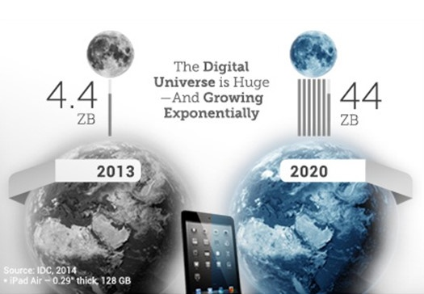


01_ 빅데이터 개요
※ 출처: 전 세계 데이터 증가 전망(IDC, 2013)
빅데이터는 수많은 데이터의 집합을 총칭하는 것으로, 인터넷 상에 존재하는 데이터의 상당량이
사람이 아닌 디지털 기기 및 센서와 같은 사물에 의해 자동으로 수집된 데이터임.
데이터의 양은 매년 40%씩 증가해 2020년에 약 50배가 증가할 것으로 예측하고 있음.

Slide 3
01_ 빅데이터 개요
빅데이터 개념의 확대
가트너에서는 데이터 관리 문제의 핵심으로 ‘3vS‘.
즉 Volume, Variety, Velocity를 선정
Volume
Variety
Velocity
Veracity
기존 3V(Variety, Velocity, Volume)에 데이터의 정확성(Veracity) 추가
가트너의 ‘3vS‘에 빅데이터의 중요한 문제인 Value 추가
Value
빅데이터 기술에 인공지능, 머신러닝 언급
최근 동향은 수많은 정형 데이터 혹은 비정형 데이터를 수집해 나온 패턴을 통해 수집된 데이터를 기반으로 한 예측 분석
※ 출처: Data Technocrats(What is big data, 2013)
최근, 빅데이터는 크기(Volume), 다양성(Variety), 속도(Velocity)라는 기본 데이터의 특성에 정확성(Veracity), 가치(Value)가 더해지면서 빅데이터 개념이 확장되고 있음.
즉, 수많은 데이터 중에서 의사결정에 활용할 수 있는 유용하고 신뢰성 있는 데이터를 찾고
이를 시각화하여 비즈니스에 실현할 가치를 전달하는 일이 중요해지고 있음.

Slide 4
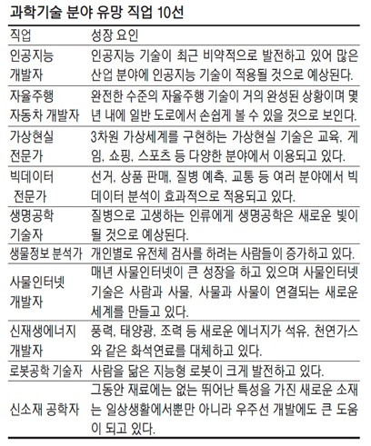
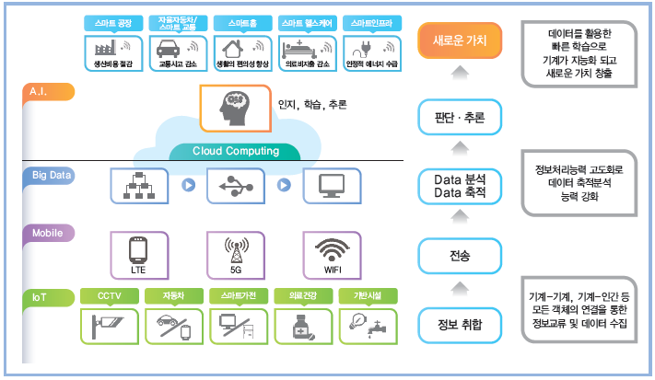
02_ 빅데이터, 왜 4차 산업혁명의 핵심 동력인가?
4차 산업혁명 유망직업
제4차 산업혁명의 동인, 지능정보기술
※ 출처: 한국직업능력개발원(2018)
※ 출처: 지능정보기술의 개념도(미래창조과학부, 2017)
혁신적인 과학기술로부터 비롯되는, 4차 산업혁명의 핵심 동력은 10년 후 미래 사회에서 인공지능, 빅데이터, 사물인터넷 등과 관련된 핵심적 직업이 세계를 주도할 전망 (MK뉴스. 2018. 04)

Slide 5
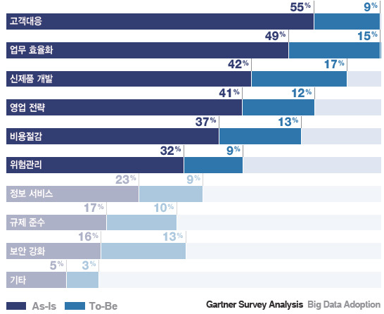
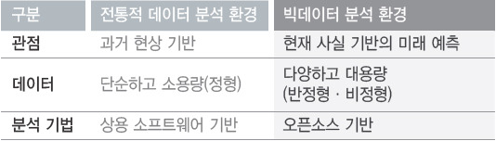
03_ 빅데이터 활용 사례 (기업)
비즈니스 측면 빅데이터 활용사례
※ 출처: 빅데이터 적용 이유 (가트너, 2016)
현재 사실에 기반해 미래를 예측하고자 하는 비즈니스 가치와 요구 사항이 빅데이터 분석에 증대되고 있음.
분석 데이터의 유형 역시 정형 데이터가 아닌 반정형·비정형 데이터가 주를 이루고 있음.
이에 오픈소스 기반의 다양한 응용 프로그램을 통해 보다 강력하고 다양한 분석 기법을 적용하고 있음.

Slide 6
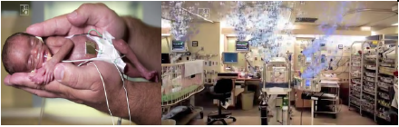
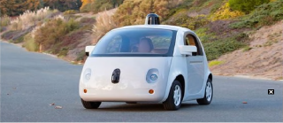
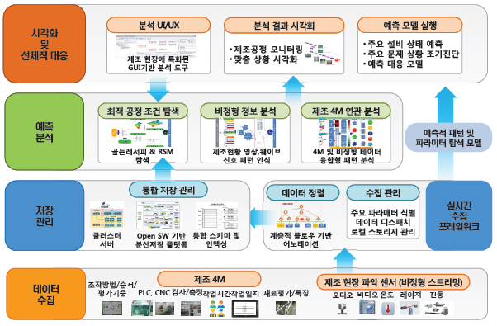
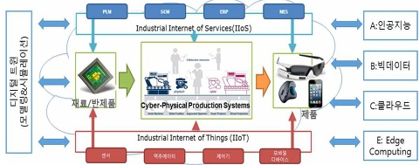
03_ 빅데이터 활용 사례 (업종별)
업종별 빅데이터 활용 사례
의료
무인 자동차
스마트 제조 분야
반도체 제조 분야
※ 출처: KBS 보도자료 “빅데이터, 세상을 바꾸다” (http://news.kbs.co.kr/economic/2012/02/01/2428163.html)
4차 산업혁명 시대에는 다양한 종류의 데이터를 연계하여 미래를 예측함으로써 새로운 지식과 가치를 창출하며, 더 나은 정책을 수립, 집행하는 과정을 마련하는 것이 핵심
대규모로 축적된 데이터를 인공지능 기술인 머신러닝 및 딥러닝 기반으로 정확하게 분석하는 것이 중요해지고 있음.

Slide 7
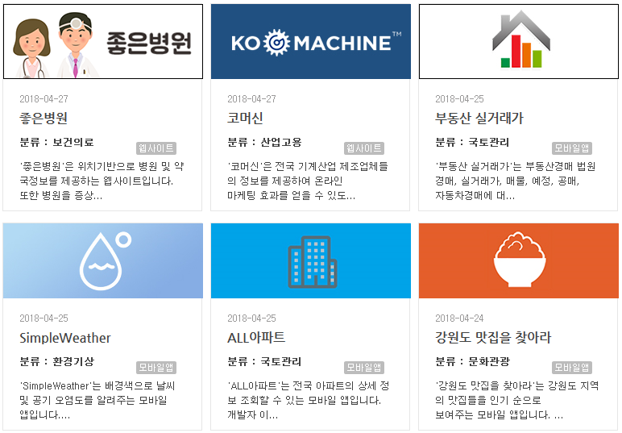
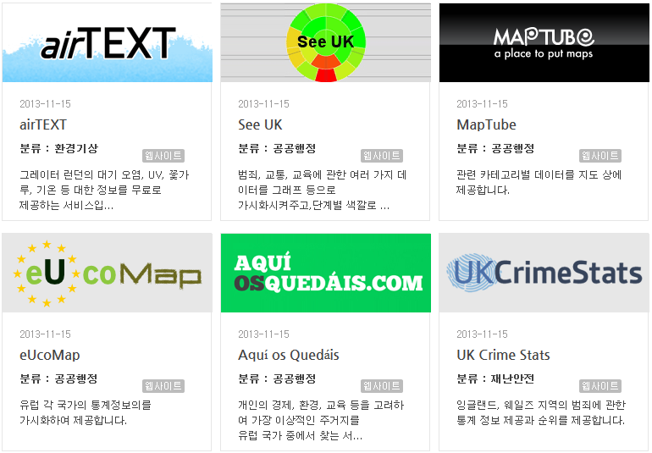
04_ 공공분야 빅데이터 활용 사례
공공 데이터 국내 활용사례
공공 데이터 해외 활용사례
공공데이터가 효과적으로 활용될 수 있도록 돕고 공공데이터의 가치를 높인 국내외 빅데이터 활용 사례로써,
일반 국민들에게 정보 공개의 투명성과 효율성 제공 및 공공기관 입장에서 일반 국민들의 참여성과 혁신성을
이끌어내는 성과를 달성함.

Slide 8
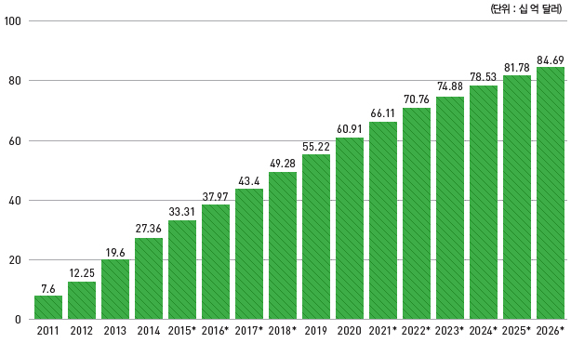
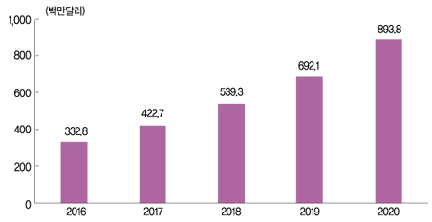
05_ 빅데이터 시장
국내 빅데이터 시장규모
세계 빅데이터 시장 동향 및 전망
※ 출처: statista (SPRI 소프트웨어정책연구소 재편집, 2016)
세계 빅데이터 시장은 현재도 성장 중이며 낙관적인 전망과 높은 성장률을 예측하고 있음.
국내 빅데이터 시장은 2020년까지 8억 9천만 달러(한화 약 1조 원)규모까지 성장할 것으로 예측됨에 따라
빅데이터 관련 전문 인력의 수요도 지속해서 증가할 것으로 전망

Slide 9

06_ 과정 소개
ㅣ본 과정은 실제 생활 속의 빅데이터를 통계기반으로 분석하고, 창의적인 문제 해결 방법으로 빅데이터 기술을 습득할 수 있도록 구성되었습니다.
과정명
빅데이터 특성화 과정
- [BDJ] Big Data Junior
교육일정
7월 23일 ~ 8월 3일 (2주)
1
학습 안내
교육 기간 : 총 10일, 60시간 (6시간/일)
교육 시간 : 매주 월요일~금요일
수강 정원 : 90명
2
학습 대상
경기 소재 특성화 고등학교 재학생

Slide 10


06_ 과정 소개
3
학습 강점
학생들이 데이터 분석을 쉽게 받아들일 수 있도록 기초 통계이론을 학습하고, 생활속의 통계 사례를 통해 쉽게 이해할 수 있도록 함.
Python과 R 프로그래밍을 주로 예제를 활용해 설명하고 실습하도록 구성하여 학생들이 처음 접하는 통계와 분석에 대해 쉽게 이해할 수 있도록 함.
분산 버전 관리 툴인 Git을 사용해 프로젝트를 지원하는 웹호스팅 서비스 GitHub를 학습하여 오픈소스를 활용한 프로젝트 관리를 실습함.
K-ICT 실습환경에서 경기데이터드림과 공공데이터포털에서 제공하는 공공데이터를 활용하여 실습을 진행함.
학생들이 빅데이터 분석을 기획하고 실습하는데 쉽게 접근할 수 있는 공공분야 혹은 생활속의 데이터를 활용하여 실습할 수 있도록 함.
4
학습 목표
빅데이터가 무엇인지부터 이해하고, 기초 통계이론을 학습하여 통계에 대한 개념을 익히고, Python과 R 프로그래밍을 통해 생활 속의 통계를 활용하여 빅데이터 분석과 시각화를 학습함.
실제 생활속의 데이터를 통계기반으로 분석 및 예측하고, 가설에 대한 보고서(시나리오) 작성을 실습함.

Slide 11
07_ 과정 이수 체계도
ㅣ본 과정은 실제 생활 속의 빅데이터를 통계기반으로 분석하고, 창의적인 문제 해결 방법으로 빅데이터 기술을 습득할 수 있도록 구성되었습니다.
10D
1D | 2D | 3D | 4D | 5D | 6D | 7D | 8D | 9D | 10D
통계
이해
실습
환경
구축
시각화
빅데이터
이해
빅데이터 분석
빅데이터 종합 실습
빅데이터 분석
빅데이터
분석
(R, Python)
통계이론
종합 실습

Slide 12
08_ 상세 커리큘럼(1/4)
ㅣ빅데이터의 기본 개념과 분석기획에 대해 학습하고, 생활 속의 예시를 통해 통계를 이해합니다.
역량구분 | 단원명 | 주제 | 상세내용 | 교육시간
빅데이터 분석역량 | 빅데이터 이해 |  | 4차 산업혁명과 빅데이터 기술과 분석 정보 양의 증가에 대한 배경 정보 기술의 발전 방향에 대한 배경 빅데이터 기술과 분석 개요 빅데이터 트렌드 및 시장 전망 | 3시간
 |  |  | 빅데이터 분석 기획/방법론 빅데이터 분석 기획 및 분석 수행 절차 산업분야에서 빅데이터 분석을 활용하는 사례 생활속에서 빅데이터 분석을 활용하는 사례 | 3시간
 | 통계의 이해 |  | 기본적으로 알아야할 통계학 쉽게 배우는 빅데이터 분석에 적용되는 통계이론 | 1시간
 | 실습 환경구축 |  | K-ICT 실습환경 이해 및 실습 인프라 구축 K-ICT 접속을 통한 실습 인프라 접속 실습인프라 활용을 위한 기초 기술 | 2시간
빅데이터론
빅데이터 분석 기획
기초통계이론
K-ICT

Slide 13
08_ 상세 커리큘럼(2/4)
ㅣ빅데이터 분석을 위환 실습환경을 구축하고, 데이터 분석 프로그램인 Python을 활용한 빅데이터 분석방법을 학습합니다.
역량구분 | 단원명 | 주제 | 상세내용 | 교육시간
빅데이터 분석역량 | 빅데이터 분석 |  | 데이터 타입, 연산자, 제어문, 함수와 메소드의 실습 datetime 모듈, 리스트형 데이터 생성 첨자(인덱스)를 사용해서 요소에 접근, 요소의 변경과 추가 try ~ except를 사용한 에러 처리 파일 읽고 쓰기, 복수행을 읽고 쓰기 파이썬 graphic 실습, 새로운 데이터형 만들기 상속과 객체 지향 프로그래밍 웹앱만들기 | 10시간
 |  |  | 데이터베이스 구축하기 데이터베이스 다루기 데이터 수집과 시각화 파이썬을 통한 웹데이터 수집 및 DBMS에 저장 페이스북 데이터 긁어오기(requests, lxml) 데이터 다듬기(포맷 통일, 빈값 채우기) 예제 : 빅쿼리 데이터를 활용한 데이터 시각화 DBMS 설계, DBMS 정규화(Normalization) Amateras ERD 파일생성, 모델링(논리적/물리적) 실습, 테이블 3개 JOIN Import, TABLE 구조 생성, SQL생성 Code, MyBATIS에서 사용될 SQL의 생성, 기본참조 SQL Local 저장소의 설정, Maven 설정, Spring 환경설정 파이썬 시각화 라이브러리 소개 | 8시간
파이썬 설치와 환경설정
데이터베이스 구축 및 시각화

Slide 14
08_ 상세 커리큘럼(3/4)
ㅣ분산 버전 관리 툴인 Git/GitHub를 학습하고, 데이터 분석 프로그램인 R 패키지를 활용한 빅데이터 분석방법을 학습합니다.
역량구분 | 단원명 | 주제 | 상세내용 | 교육시간
빅데이터 분석역량 | 빅데이터 분석 |  | Github에서 프로젝트를 최초로 Eclipse로 소스 가져오기, Github에서 변경된 소스 가져오기 Github에서 내 계정 open, 다른 계정의 연결, Pull기능으로 소스 가져오기, 서버로 전송 Commit, 충돌 해결 화면 Layout, ActionTAG를 이용한 Menu 페이지의 제작, JSPTemplate 설정 화면구현, Prototype 제작 실습 VO(DTO), code, xml, DAO, Controller 기초 코드 작업 | 4시간
 |  |  | R 설치와 개발 환경 설정, R 스크립트, R 그래픽 창 GUI 재설정, R 콘솔 사용, R 스튜디오 설치 R 스튜디오 기본 사용법, 소스편집, 패키지 관리 | 3시간
 |  |  | R언어 기초 문법, 표현식, 기본 데이터 타입 데이터 구조, 벡터, 정렬, 데이터 프레임, 팩터 R을 이용한 데이터의 조작, 기본 함수의 사용 함수를 이용한 데이터 변형 | 4시간
 |  |  | 정규식의 활용, 그래프의 활용 데이터 분석을 위한 통계 | 4시간
 |  |  | 예제를 활용한 빅데이터 분석 1 (비정형데이터 활용) | 2시간
 |  |  | 예제를 활용한 빅데이터 분석 2 (정형데이터 활용) | 2시간
데이터베이스 구축 및 시각화
R 패키지를 활용한 빅데이터 분석

Slide 15
08_ 상세 커리큘럼(4/4)
ㅣ학습환 내용을 기반으로 빅데이터 분석·기획 실습을 진행합니다.
역량구분 | 단원명 | 주제 | 상세내용 | 교육시간
빅데이터 분석역량 | 시각화 |  | ggploat2 패키지를 활용한 기본 도표 그리기 분석 결과 그래프 작성 실습 | 4시간
 | 종합실습 |  | 디자인싱킹 공공분야 중 생활 속의 불편함 찾기 생활 속의 불편한 문제점을 데이터를 통해 확인하기 | 5시간
 |  |  | 통계와 빅데이터 분석 및 예측을 통한 분석 시나리오 (결과보고서) 작성 | 2시간
 |  |  | 시나리오 발표 및 피드백 | 2시간
R 패키지를 활용한
빅데이터 분석
빅데이터 분석·기획 실습

Slide 16







09_ 활용 장비
교과목명
장비명
사진
설명
빅데이터 분석
빅데이터 기술인력 양성을 위한 교육실습 인프라
K-ICT
분산 버전 관리 툴 git을 활용한 웹호스팅 서비스
GitHub
빅데이터 분석 툴
R Studio

Slide 17
Copyright by Multicampus CO.,LTD. All right reserved
THANK YOU
감 사 합 니 다.
www.multicampus.co.kr
서울 특별시 강남구 언주로 508 10-17층 (역삼동, 서울상록빌딩)

